Slide 1


By Electra Group

Slide 2



“Somos un clúster de análisis de datos que convierte estadísticas en prevención”

Slide 3

AÑO 2025
Accidentes Eléctricos en Colombia (2010–2020): Un Análisis Exploratorio por Tipo de Ubicación y Factores Asociados
“Donde hay datos, hay prevención.”
Integrantes:
Alexandra Andion, Aracelly Reguillo, Cindy Guevara, Edith Julio, Grace Lastre, Jenny Ruiz, Ketty Ortega, Natalia Avendaño, Nicole Rua y Paula Flores.

Slide 4



Objetivos
Contenido
1
Contexto General
5
Objetivos
2
Riesgos y variaciones por zona
6
Metodología
3
Pregunta Problema
7
Análisis
4
Hipótesis
8
Conclusiones

Slide 5

Contexto General
Más de una década con alta incidencia de accidentes eléctricos.
Afectación directa a trabajadores y población general.
Respuestas institucionales:
Proyecto de ley contra técnicos no certificados (2018).
Campañas de prevención en Bogotá y Cundinamarca (Enel, 2023).

Slide 6

Riesgos y variaciones por zona
Urbano: Fallas internas y sobrecarga por alta demanda.
Rural: Redes expuestas, improvisadas y mayor vulnerabilidad.
Centros poblados: Riesgos intermedios por acceso parcial a servicios.
El sistema de prevencíón debe adaptarse a cada tipo de zona

Slide 7

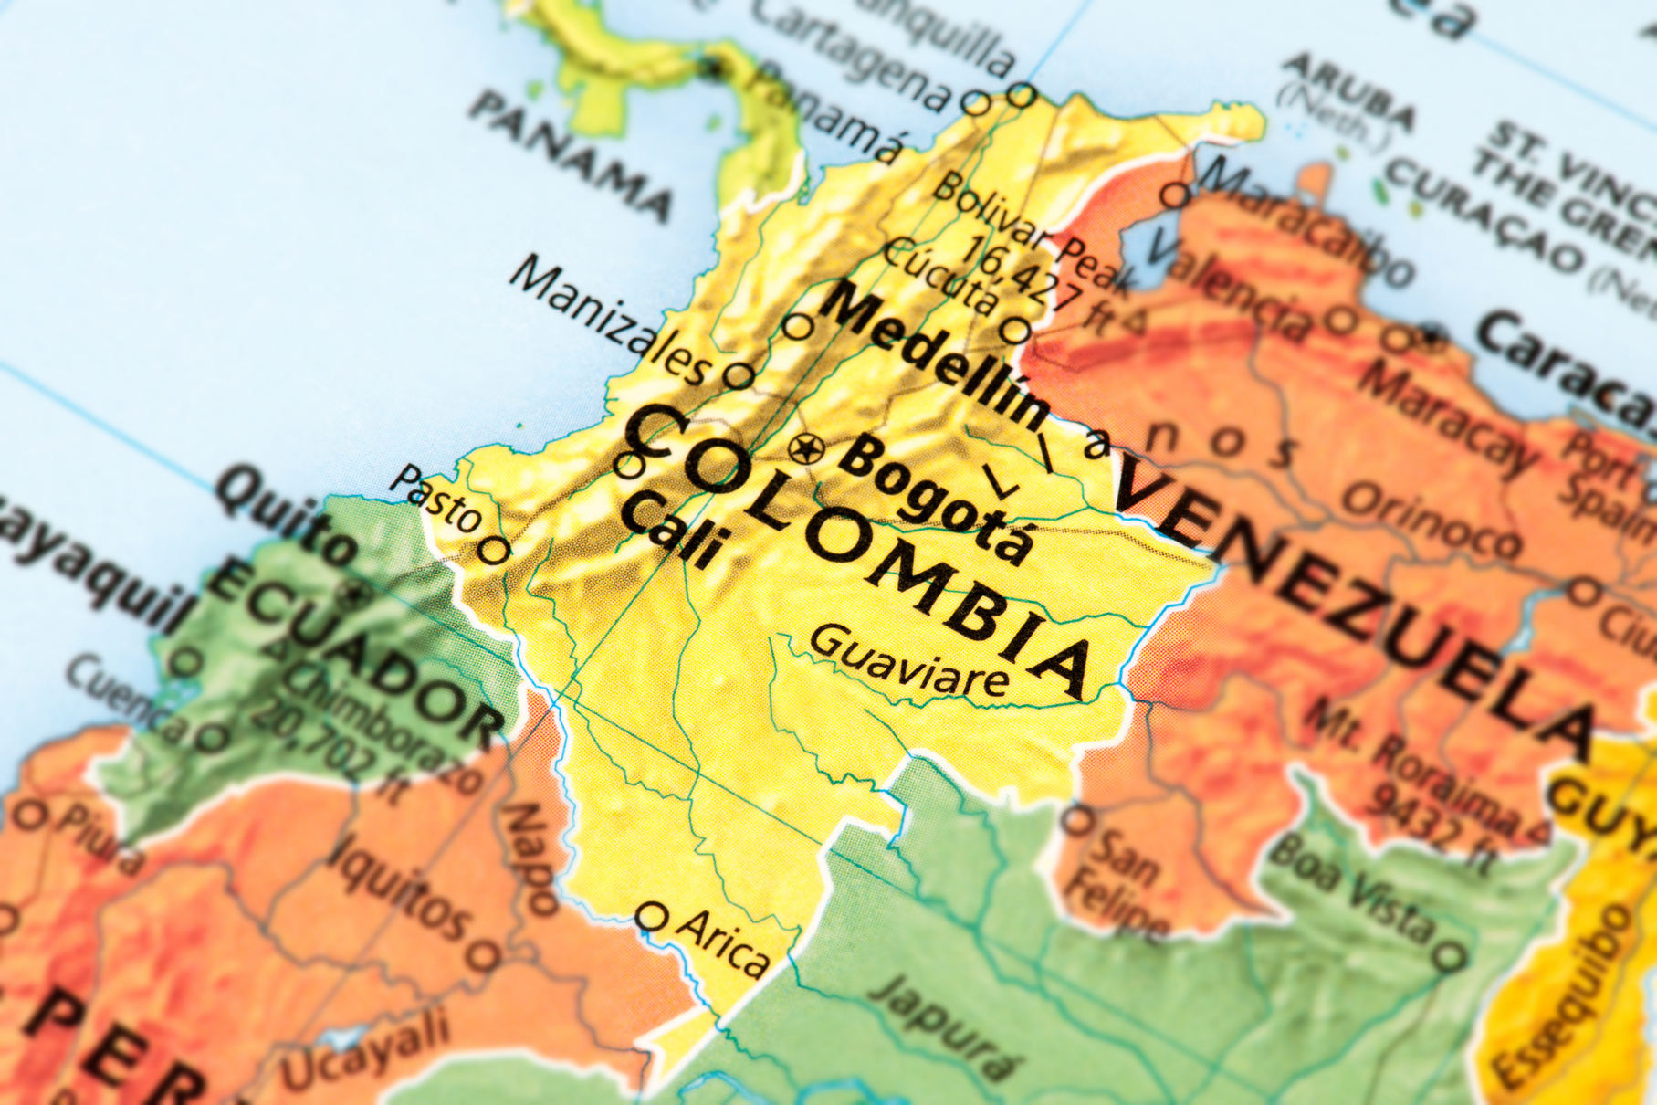
Pregunta Problema
¿Cómo varían las causas y características de los accidentes eléctricos en Colombia entre zonas rurales dispersas, centros poblados y sectores urbanos, según factores como ubicación geográfica, tipo de empresa, origen del accidente y tipos de accidentes?

Slide 8


Hipótesis
Las causas, tipos y orígenes en los accidentes eléctricos varían significativamente según la ubicación: zonas rurales presentan más accidentes por contacto directo, mientras que los sectores urbanos y centros poblados concentran fallos por sobrecarga y deterioro.

Slide 9


Objetivo General
Analizar cómo varían las causas y las medidas adoptadas en los accidentes eléctricos en Colombia según la ubicación (zonas rurales, centros poblados y sectores urbanos), con base en datos: Accidentes eléctricos años 2010 - 2020.

Slide 10


Objetivos Específicos
Identificar las causas más frecuentes de los accidentes eléctricos en cada tipo de zona (rural, centro poblado, urbano).
Explorar patrones en el origen de los accidentes (contacto directo, sobrecarga, falta de mantenimiento, entre otros) según el tipo de zona.
Proponer recomendaciones basadas en los hallazgos para prevenir accidentes eléctricos, adaptadas a las condiciones particulares de cada zona.
Relacionar el tipo de empresa involucrada con la ubicación y el tipo de incidente reportado.

Slide 11
Metodología
1
Enfoque:
Cuantitativo, observacional, retrospectivo y descriptivo-comparativo.
2
Instrumentos y herramientas
3
Procedimiento
Base de datos: Registro nacional de accidentes eléctricos en Colombia (2010-2020), que incluye variables como ubicación (zona rural dispersa, centro poblado, sector urbano), departamento, municipio, empresa involucrada, origen del accidente, causa y medidas adoptadas.
Python (Pandas, Scikit-learn, Matplotlib, Seaborn): Para limpieza de datos, análisis exploratorio, construcción de modelos y visualizaciones básicas.
Tableau y Power BI: Para visualización avanzada e interactiva de los hallazgos comparativos.
GitHub: Para control de versiones, documentación colaborativa y seguimiento del proyecto
Selección de variables relevantes: Foco en “ubicación” y factores asociados.
Limpieza de datos: Conversión de tipos, tratamiento de nulos y duplicados.
Análisis exploratorio descriptivo: Patrones por zona (rural, urbana, centro poblado). Visualización con gráficos y dashboards.
Modelado predictivo con Machine Learning: Árbol de decisión y regresión logística. Variables: origen y ubicación del accidente.
Visualización e interpretación: Dashboards interactivos en Tableau. Recomendaciones según tipo de zona

Slide 12
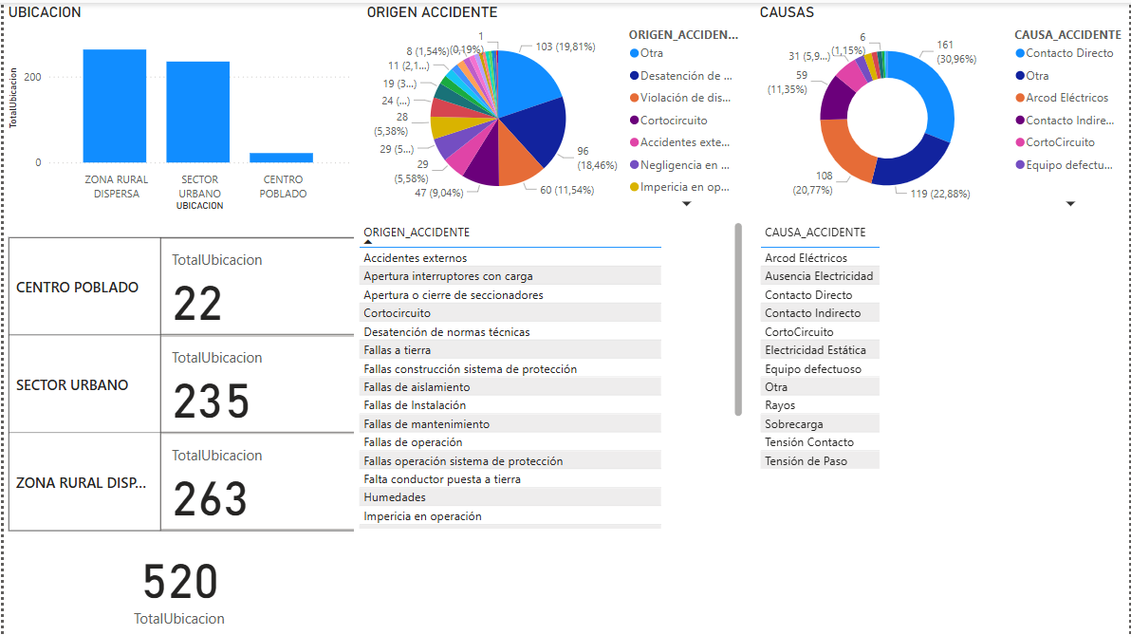
Análisis
Accidentes Eléctricos por Zona (2010–2020)
Zonas rurales
Terreno difícil
Infraestructura limitada
Escasez de técnicos
Ref: Constru Redes Eléctricas, 2024
Sectores urbanos
Alta densidad
Instalaciones envejecidas
Mayor uso de la red
Centros poblados
Baja incidencia
Dinámica diferente

Slide 13
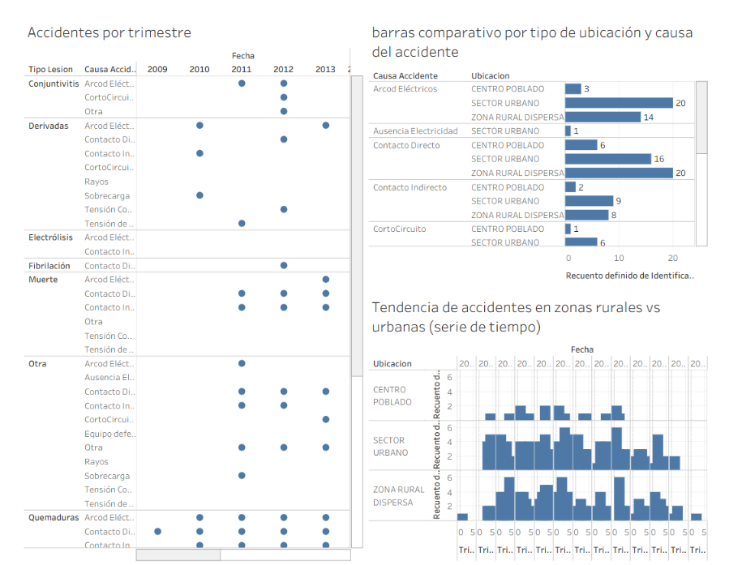
Análisis
Accidentes por año
Picos de diversidad de accidentes: 2011, 2012, 2014, 2015, 2017, 2018.
Lesión más común: Quemaduras
Causa más crítica: Contacto directo (presente todos los años)
Otras causas frecuentes: Arco eléctrico, cortocircuito, sobrecarga, equipos defectuosos
Uno de los factores que puede contribuir a esta situación en zonas rurales es la escasez de técnicos capacitados. Se requiere formación especializada para realizar el mantenimiento de redes eléctricas de manera segura y eficaz, pero atraer y retener a este personal en zonas remotas representa un reto significativo (Constru Redes Eléctricas, 2024).

Slide 14
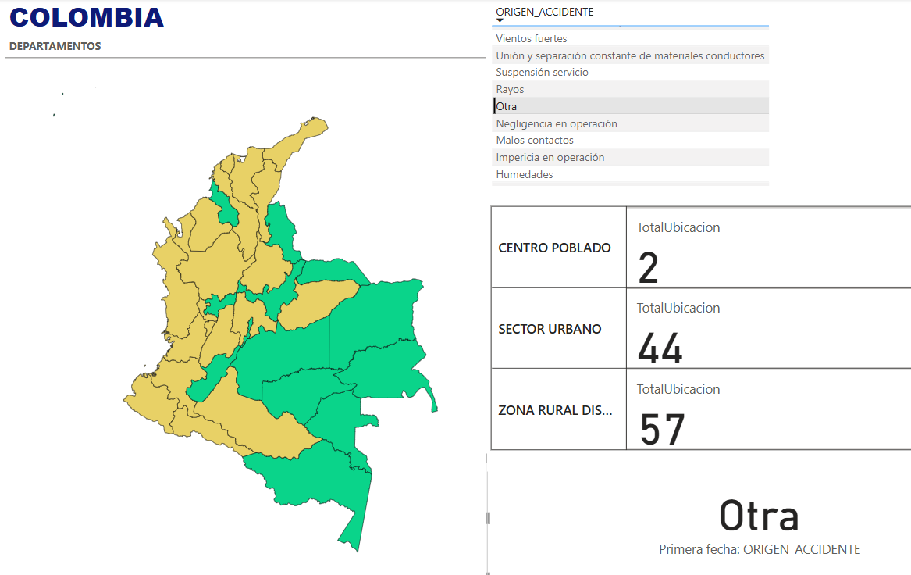
Análisis
Accidentes por origen
Alta frecuencia de "origen no especificado"
Principalmente en zonas rurales y urbanas
Dificulta diseñar estrategias de prevención efectivas

Slide 15
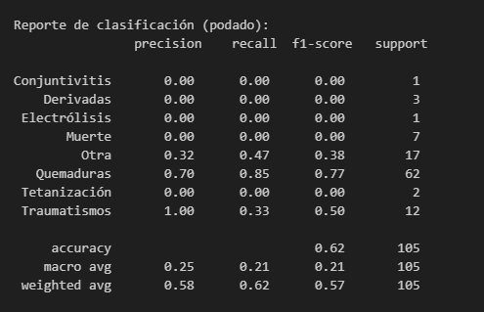
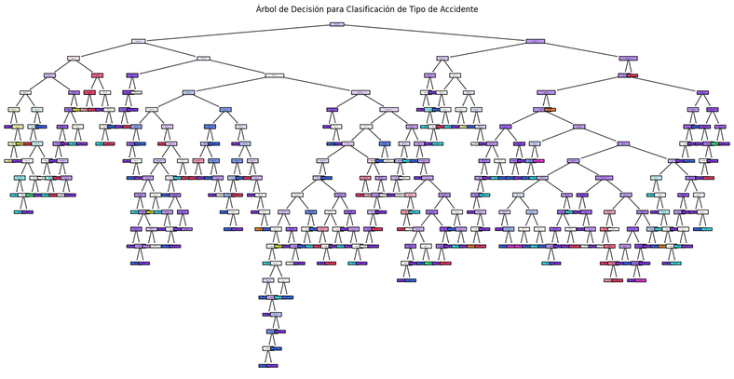
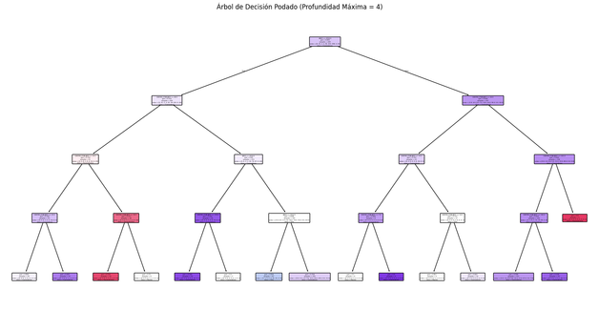
Análisis Machine Learning
En el modelo de árbol de decisión entrenado para predecir el tipo de accidente eléctrico a partir del año y la zona, se observa que la ubicación geográfica sí influye en el tipo de accidente registrado. El modelo logró una precisión aceptable (62%) y evidenció patrones consistentes según la zona.
Los datos revelaron que:
En zonas rurales, los accidentes más frecuentes y mejor predichos por el modelo están asociados a quemaduras, que comúnmente se relacionan con contacto directo con líneas eléctricas o equipos sin aislamiento.

Slide 16
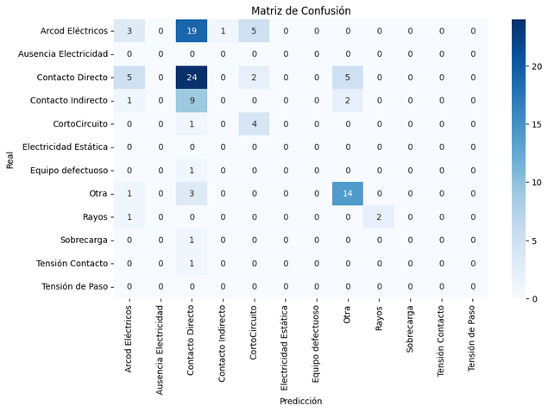
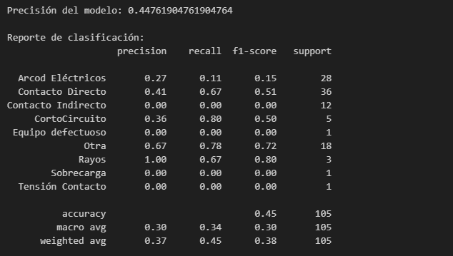
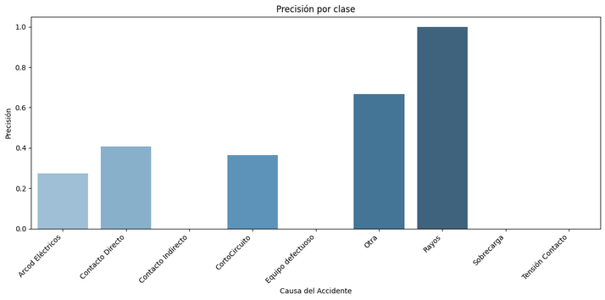
Análisis Machine Learning
El modelo de regresión logística logró predecir la causa del accidente a partir del origen y la ubicación, con una precisión global del 45%.
Se identificaron diferencias claras entre zonas:
Contacto directo tuvo una precisión del 67%, común en áreas rurales.
Rayos alcanzó una precisión del 67%, asociado a zonas rurales abiertas.
Esto respalda la hipótesis:
Las causas de accidentes varían según la ubicación, siendo el contacto directo más frecuente en zonas rurales y fallos técnicos como sobrecarga o deterioro más comunes en áreas urbanas.

Slide 17

Lo que propone Datavoltia
Otorgar a la empresa de energía un dashboard interactivo que identifica las zonas con más accidentes, los perfiles de mayor riesgo y las causas prevenibles.
Propuestas de mejora basadas en datos:
Campañas educativas en zonas de alto riesgo
Protocolos específicos para operarios contratistas
Alertas preventivas según condiciones climáticas (futuras automatizaciones)

Slide 18

IMPACTO Y VISION
Con base en los resultados obtenidos, se proponen las siguientes estrategias orientadas a la prevención de accidentes eléctricos y reducción del riesgo, adaptadas a los contextos territoriales identificados:
Para Zonas Rurales:
Campañas educativas sobre seguridad eléctrica, enfocadas en trabajadores del sector agrícola y comunidades rurales, que incluyan el reconocimiento de riesgos y la importancia del mantenimiento de redes.
Distribución y fomento del uso de Equipos de Protección Personal (EPP), especialmente guantes dieléctricos, botas y herramientas aisladas.
Planes de mantenimiento y modernización de redes eléctricas rurales, priorizando la formalización de instalaciones eléctricas aún informales o improvisadas.
“Lo imposible solo tarda un poco más”
Para Zonas Urbanas y Centros Poblados:
Inspecciones técnicas periódicas a instalaciones eléctricas en edificios, empresas y zonas residenciales, con enfoque en sobrecargas y deterioro de materiales.
Capacitación técnica avanzada para electricistas, personal de mantenimiento y empresas sobre normas RETIE y gestión segura de redes eléctricas.
Monitoreo automatizado de redes en sectores de alta densidad, mediante sensores de sobrecarga y sistemas de alerta temprana para fallos.
Si nuestras recomendaciones se aplican, se podrían reducir significativamente los accidentes.
Cada punto en los dashboard representa una persona, una familia. Y cada medida que proponemos es una oportunidad para evitar el siguiente accidente.
"Porque la energía mueve al país, pero debe hacerlo de forma segura."

Slide 19

“Donde hay datos, hay prevención. Y donde hay prevención, hay vidas salvadas.”
Team Datavoltia
Alexandra Andion, Aracelly Reguillo, Cindy Guevara, Edith Julio, Grace Lastre, Jenny Ruiz, Ketty Ortega, Natalia Avendaño, Nicole Rua y Paula Flores.

Slide 20

¡Muchas gracias!

